Slide 1
Ресурсы и механизмы для реализации изменений ФГОС НОО, ФГОС ООО, ФГОС СОО.

Slide 2
Реализация предмета Физическая культура
Целью образования по физической культуре является формирование разносторонней, физически развитой личности, способной активно использовать ценности физической культуры для укрепления и длительного сохранения собственного здоровья, оптимизации трудовой деятельности и организации активного отдыха.
Содержания и технологии преподавания учебного предмета определяется исходя из ключевых задач на каждом уровне общего образования:
На уровне дошкольного и начального общего образования у обучающихся следует обеспечить формирование познавательных интересов к занятиям физической культурой, навыков здорового образа жизни как основы физического воспитания.
На уровне основного общего и среднего общего образования необходимо обеспечить формирование у обучающихся компетенций по осознанному ведению здорового образа жизни, привычки к самостоятельным занятиям по развитию основных физических качеств, профилактике и укреплению здоровья

Slide 3
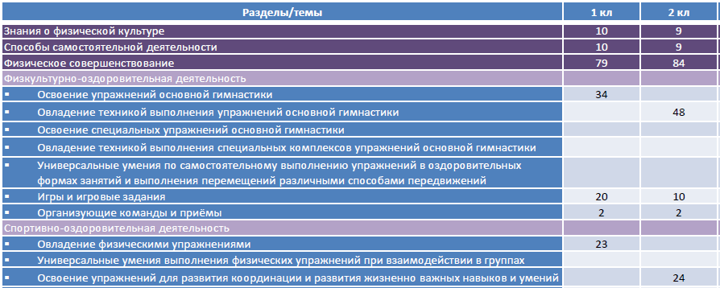
Реализация предмета Физическая культура в Начальной школе:
Вариант 1
В программе по физической культуре отведено особое место упражнениям основной гимнастики и играм с использованием гимнастических упражнений.

Slide 4
Реализация предмета Физическая культура в Начальной школе:
Гимнастика способствует всестороннему физическому развитию, мышечной силе и выносливости, гибкости суставов, равновесию, координации и силе корпуса, необходимым для повседневной жизни. (строевые упражнения, элементы танцевальных движений, упражнений с гимнастическими предметами (мяч, скакалка), акробатические упражнения )
Игры (сюжетные и импровизационно-творческие подвижные игры, рефлексивно-метафорические игры, игры на основе интеграции интеллектуального и двигательного компонентов);
Туризм (туристические спортивные игры);
Спорт (спортивные эстафеты, спортивные упражнения и спортивные игровые задания)

Slide 5
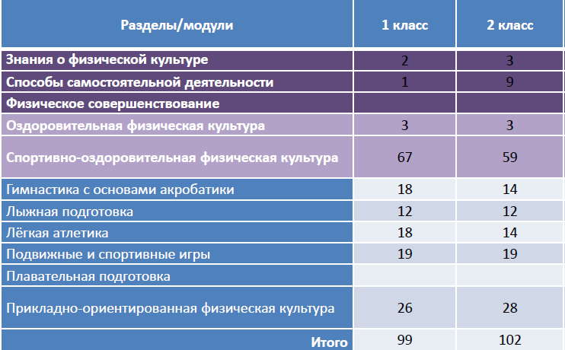
Реализация предмета Физическая культура в Начальной школе:
Вариант 2
рекомендуемый объем модуля по видам спорта
1 классе – 33 часа;
2, 3, 4 классах – 34 часа.

Slide 6
Реализация предмета Физическая культура в Начальной школе:
Вариант 2
рекомендуемый объем модуля по видам спорта
1 классе – 33 часа;
2, 3, 4 классах – 34 часа.
Виды спорта
Самбо | Фитнес-аэробика | Городошный спорт | Ушу
Гандбол | Флорбол | Гольф | Чир спорт (чирлидинг)
Дзюдо | Легкая атлетика | Биатлон | Перетягивание каната
Тэг – Регби | Подвижные шахматы | Роллер спорт | Танцевальный спорт
Плавание | Бадминтон | Скалолазание | Бокс
Хоккей | Триатлон | Спортивный туризм | Тяжелая атлетика
Футбол | Лапта | Хоккей на траве | Компьютерный спорт

Slide 7
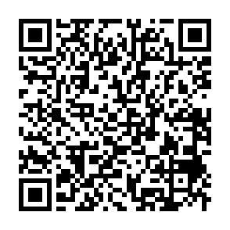
Реализация предмета Физическая культура в Начальной школе:
При реализации варианта 2 программы возможно дополнение его модулями по виду спорта в следующих вариантах:
Как внеурочная деятельность
Как отдельный модуль
Как часть урочной деятельности
Вариант 1
Вариант 2
Методические рекомендации для урока Физической культуры
1-4 класс

Slide 8
Реализация предмета Физическая культура в Начальной школе:
Общее число часов, рекомендованных для изучения физической культуры, – 405 часов:
в 1 классе – 99 часов (3 часа в неделю);
во 2 классе – 102 часа (3 часа в неделю);
в 3 классе – 102 часа (3 часа в неделю);
в 4 классе – 102 часа (3 часа в неделю).
При планировании учебного материала по программе по физической культуре рекомендуется для всех классов начального общего образования в объёме не менее 70% учебных часов отводить на выполнение физических упражнений.

Slide 9
Физическая культура основного общего образования :
Инвариантные модули включают в себя содержание базовых видов спорта: гимнастика, легкая атлетика, зимние виды спорта, спортивные игры, плавание.
Модуль "Плавание" вводится в учебный процесс при наличии соответствующих условий и материальной базы по решению муниципальных органов управления образованием.
Модули "Плавание", "Лыжные гонки" могут быть заменены углубленным изучением материалов других инвариантных модулей.

Slide 10
Физическая культура основного общего образования :
Виды спорта
Самбо | Фитнес-аэробика | Городошный спорт | Ушу
Гандбол | Флорбол | Гольф | Чир спорт (чирлидинг)
Дзюдо | Легкая атлетика | Биатлон | Перетягивание каната
Тэг – Регби | Подвижные шахматы | Роллер спорт | Танцевальный спорт
Плавание | Бадминтон | Скалолазание | Бокс
Хоккей | Триатлон | Спортивный туризм | Тяжелая атлетика
Футбол | Лапта | Хоккей на траве | Компьютерный спорт
Вариативные модули объединены модулем «Спорт», содержание которого разрабатывается образовательной организацией на основе модульных программ по физической культуре для образовательных организаций.

Slide 11
Физическая культура основного общего образования:
Вариативные модули объединены модулем "Спорт" содержание которого разрабатывается образовательной организацией на основе модульных программ по физической культуре для общеобразовательных организаций
Модуль "Спорт" может разрабатываться учителями физической культуры на основе содержания базовой физической подготовки, национальных видов спорта, современных оздоровительных систем:
Как внеурочная деятельность
Как отдельный модуль
Как часть урочной деятельности

Slide 12
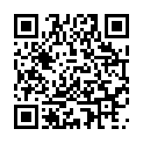
Физическая культура основного общего образования :
Задача -осознанное ведение здорового образа жизни, привычки к самостоятельным занятиям по развитию основных физических качеств, профилактике и укреплению здоровья.
Методические рекомендации по Физической культуре

Slide 13
Физическая культура основного общего образования :
Общее число часов, рекомендованных для изучения физической культуры на уровне основного общего образования, – 510 часов: в 5 классе – 102 часа (3 часа в неделю), в 6 классе – 102 часа (3 часа в неделю), в 7 классе – 102 часа (3 часа в неделю), в 8 классе – 102 часа (3 часа в неделю), в 9 классе – 102 часа (3 часа в неделю).

Slide 14
Физическая культура среднего общего образования :
В целях усиления мотивационной составляющей учебного предмета, придания ей личностно значимого смысла содержание программы по физической культуре представляется системой модулей, которые структурными компонентами входят в раздел «Физическое совершенствование»

Slide 15
Физическая культура среднего общего образования :
Общее число часов, рекомендованных для изучения физической культуры, – 204 часа: в 10 классе – 102 часа (3 часа в неделю), в 11 классе – 102 часа (3 часа в неделю). Общее число часов, рекомендованных для изучения вариативных модулей физической культуры, – 68 часов: в 10 классе – 34 часа (1 час в неделю), в 11 классе – 34 часа (1 час в неделю).

Slide 16
Физическая культура среднего общего образования:
Рекомендации по реализации модуля «Спорт»
Выстраивание межмуниципальных связей
Повышение квалификации
КК ИРО курс «Реализация примерных программ по физической культуре в условиях обновленных ФГОС с использованием ресурсов различных видов спорта »
Заключение о сотрудничестве со спортивными клубами, спортивными школами
Участие в сетевом методическом объединении учителей физической культуры Красноярского края

Slide 17
Благодарю за внимание

